Slide 1
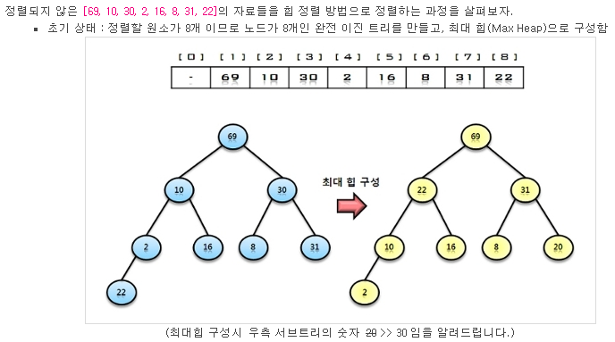
Heap tree : 정렬에 이용하는 전이진트리
Maxheap 설명
http://blog.naver.com/PostView.nhn?blogId=redwave102&logNo=80074139499
Minheap 설명
https://blog.hexabrain.net/249
BST: Binary Search Tree

